Slide 1

Chào mừng các thầy cô về dự giờ tiết học hôm nay
MÔN: Tiếng Việt
LỚP 1A
Giáo viên giảng dạy: Đoàn Thị Loan
Trường TH Hòa Bình

Slide 2
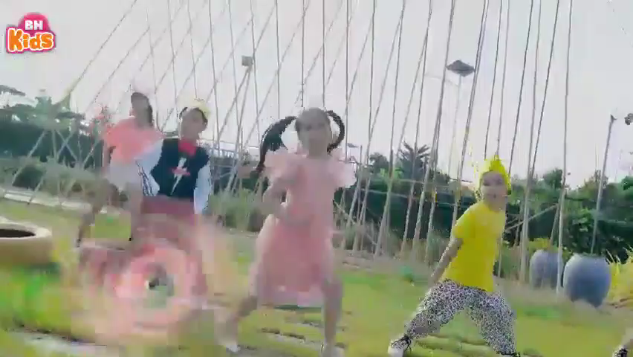

Slide 3






ONG VỀ TỔ
Chơi

Slide 4




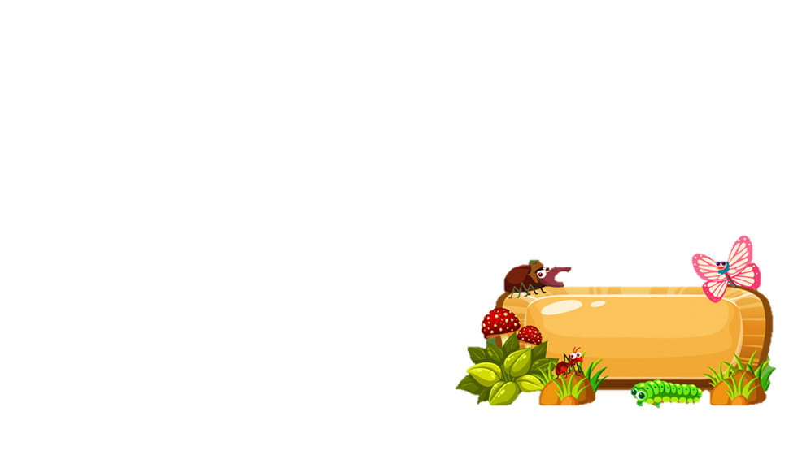

sách
sạch sẽ
lịch
chanh
chênh lệch

Slide 5
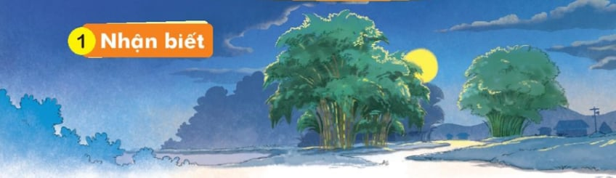
MÁI TRƯỜNG TUỔI THƠ
Vaàng traêng saùng laáp loù sau raëng tre.
aâng
aêng
ang
aêng

Slide 6
a
ang
ng
ng
ng
ă
ăng
âng
â
Notes:
Tác giả bộ ppt Toán + TV1: Phan Thị Linh – Đà Nẵng
Sđt lh: 0916.604.268
+ Zalo: 0916.604.268
+ Facebook cá nhân: https://www.facebook.com/nhilinh.phan/
+ Nhóm chia sẻ tài liệu: https://www.facebook.com/groups/443096903751589
Hãy liên hệ chính chủ sản phẩm để được hỗ trợ và đồng hành trong suốt năm học nhé!

Slide 7
Đọc
3
ang
ăng
âng
s
ang
sang
́
Notes:
Tác giả bộ ppt Toán + TV1: Phan Thị Linh – Đà Nẵng
Sđt lh: 0916.604.268
+ Zalo: 0916.604.268
+ Facebook cá nhân: https://www.facebook.com/nhilinh.phan/
+ Nhóm chia sẻ tài liệu: https://www.facebook.com/groups/443096903751589
Hãy liên hệ chính chủ sản phẩm để được hỗ trợ và đồng hành trong suốt năm học nhé!

Slide 8
ang
ang
ang
làng
rạng
sáng
ăng
ăng
ăng
bằng
rặng
vẳng
âng
âng
âng
hẫng
tầng
vâng

Slide 9


Tìm tiếng có vần:ang, ăng, âng

Slide 10
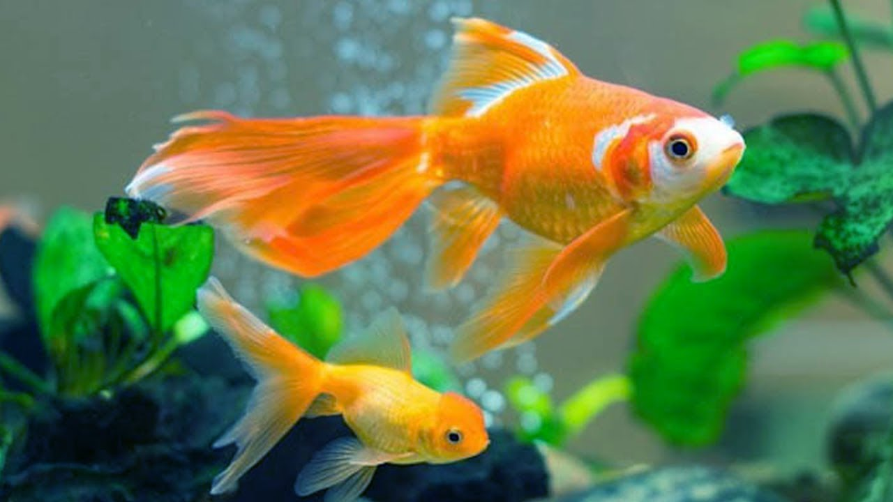
ang
cá vàng
Notes:
Hay còn gọi là CHIM ĐA ĐA

Slide 11
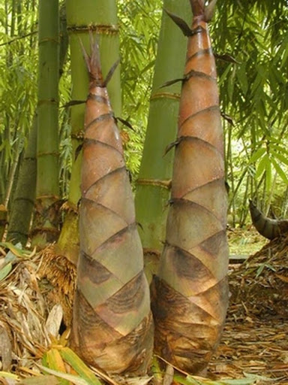
ăng
măng tre
Notes:
Chênh lệch về độ tuổi và cao thấp

Slide 12
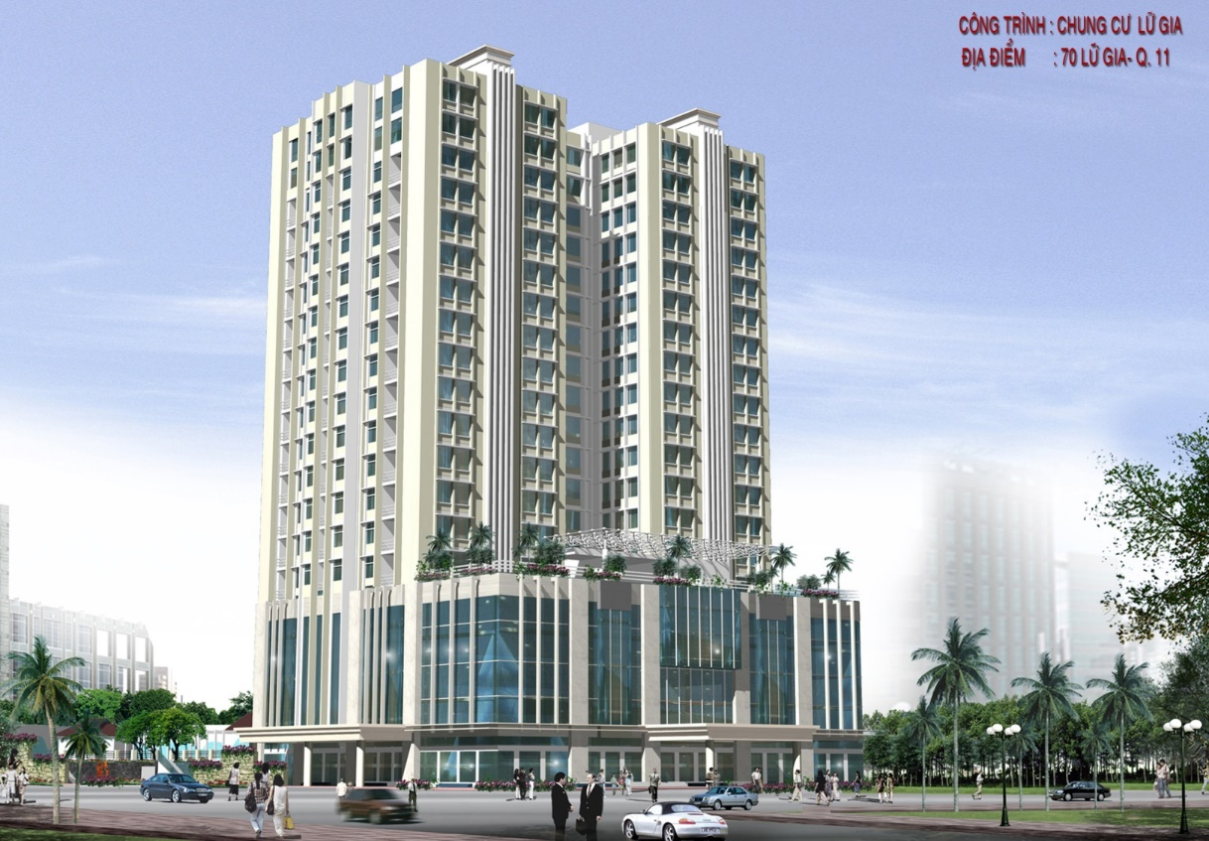
âng
nhà tầng

Slide 13


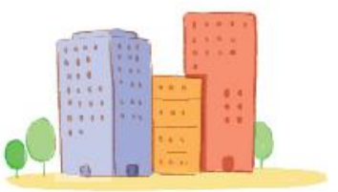
caù vaøng
maêng tre
nhaø taàng

Slide 14
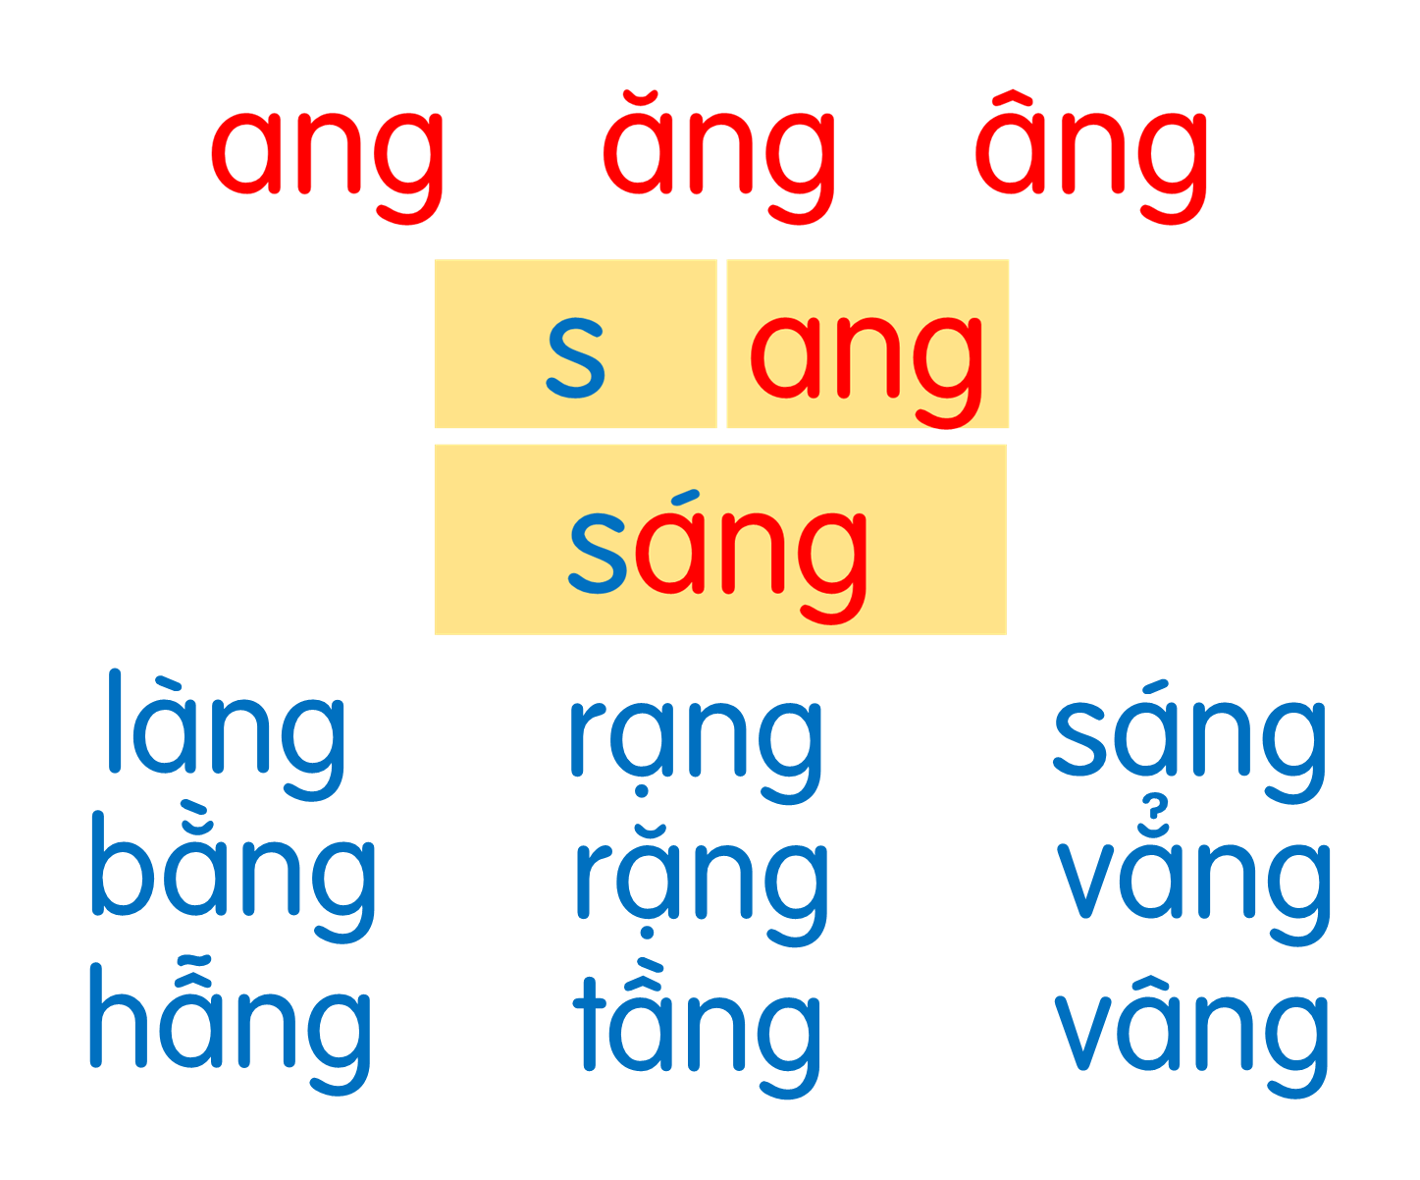
cá vàng
măng tre
nhà tầng
Notes:
Ôn lại

Slide 15
Viết Bảng

Slide 16


Slide 17


Slide 18


Slide 19
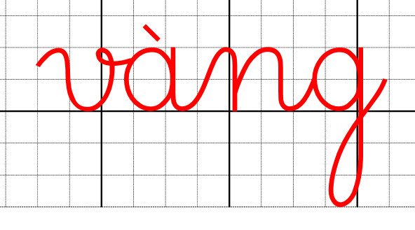

Slide 20
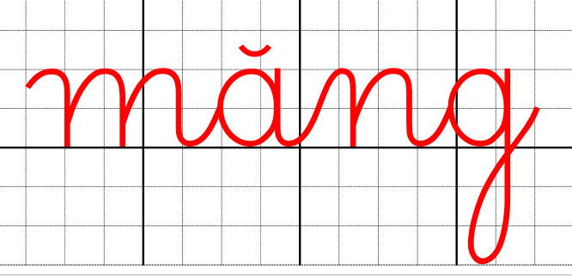

Slide 21
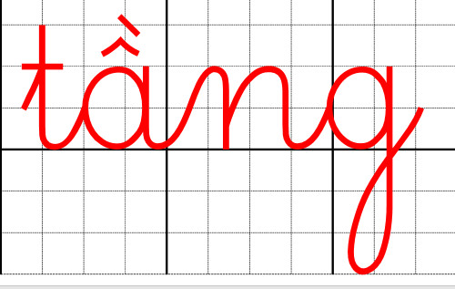

Slide 22



CẢM ƠN THẦY CÔ VÀ CÁC EM ĐÃ THEO DÕI

Slide 23
Chào mừng các thầy cô về dự giờ tiết học hôm nay
MÔN: Tiếng Việt
LỚP 1A
Giáo viên giảng dạy: Đoàn Thị Loan
Trường TH Hòa Bình

Slide 24
cá vàng
măng tre
nhà tầng
Notes:
Ôn lại

Slide 25
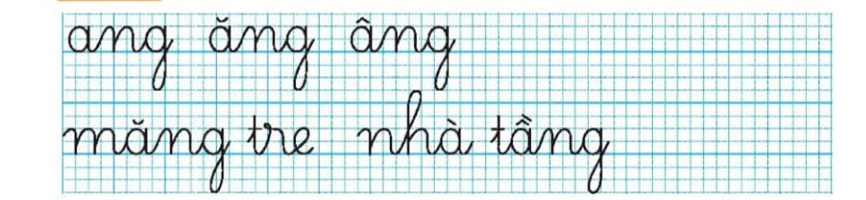

Slide 26
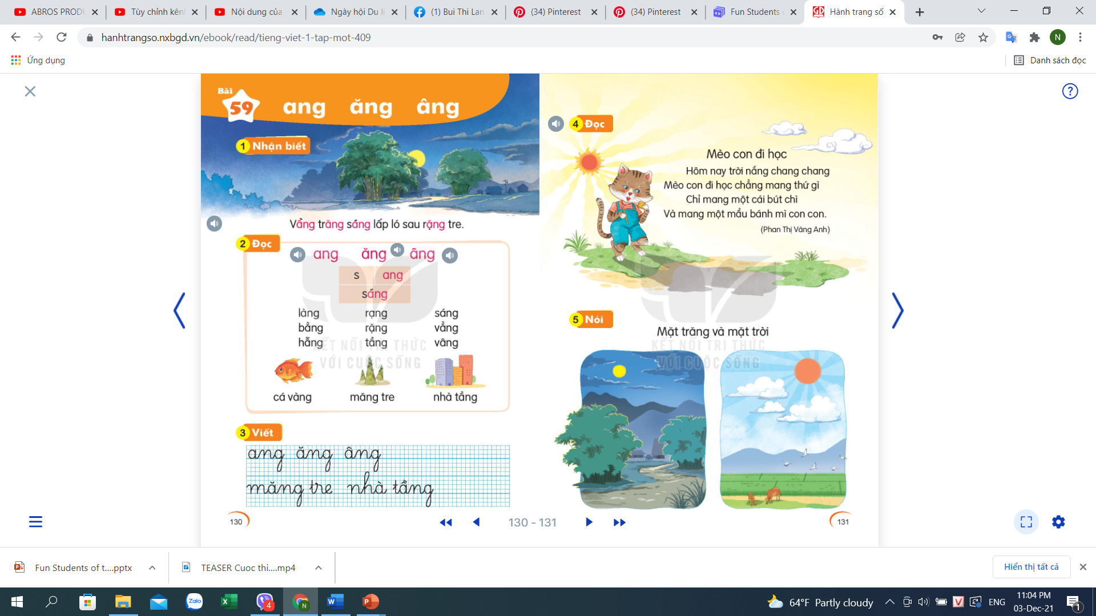

Slide 27
Mèo con đi học
Hôm nay trời nắng chang chang
Mèo con đi học chẳng mang thứ gì
Chỉ mang một cái bút chì
Và mang một mẩu bánh mì con con.
(Phan Thị Vàng Anh)

Slide 28
5
Nói
Mặt trăng và mặt trời

